Slide 1

Innovatív asztalfoglalásirendszer éttermek számára
Készítette: Suciu aksza
Vezető tanár: Dr. Márton Gyöngyvér

Slide 2
Célkitűzés
egységes asztalfoglalórendszer
éttermek, események, rendezvényközpontok
felhasználói vélemények
asztalfoglalás
meeting programálás
felhasználó és étterem felület

Slide 3
Hasonló alkalmazások
csak külföldi éttermeket tartalmaznak
 | Ajánlások | Keresés | Szűrés | Kedvencek | Pontozás | Vélemény | Asztalfoglalás
DineEase | ✅ | ✅ | ✅ | ✅ | ✅ | ✅ | ✅
EatApp | ✅ | ✅ | ✅ | ❌ | ❌ | ❌ | ✅
Tock | ✅ | ✅ | ❌ | ✅ | ❌ | ❌ | ✅
TableList | ✅ | ✅ | ❌ | ❌ | ❌ | ❌ | ✅
OpenTable | ✅ | ✅ | ✅ | ✅ | ✅ | ✅ | ✅
TheFork | ✅ | ✅ | ❌ | ✅ | ✅ | ✅ | ✅

Slide 4
Hasonló alkalmazások
 | Menü megtekintés | Menü előrendelés | Események | Rendezvényközpontok, meetingek | Saját profil szerkesztése
DineEase | ✅ | ✅ | ✅ | ✅ | ✅
EatApp | ✅ | ❌ | ❌ | ❌ | ✅
Tock | ❌ | ❌ | ❌ | ❌ | ✅
TableList | ❌ | ❌ | ✅ | ❌ | ✅
OpenTable | ✅ | ❌ | ❌ | ❌ | ✅
TheFork | ✅ | ❌ | ❌ | ❌ | ✅

Slide 5
Hasonló alkalmazások
 | Ingyenes | Foglalások kezelése | Ültetés szervezés | Statisztikák | Esemény hirdetés | Menü | Étterem szerkesztése
DineEase | ✅ | ✅ | ❌ | ✅ | ❌ | ✅ | ✅
EatApp | ❌ | ✅ | ❌ | ❌ | ❌ | ✅ | ✅
Tock | ❌ | ✅ | ❌ | ❌ | ❌ | ❌ | ✅
TableList | ❌ | ✅ | ❌ | ✅ | ✅ | ❌ | ✅
OpenTable | ❌ | ✅ | ❌ | ❌ | ❌ | ✅ | ✅
TheFork | ✅ | ✅ | ✅ | ❌ | ❌ | ✅ | ✅

Slide 6
Felhasznált technológiák
Flutter
frontend
keresztplatformos fejlesztés
hot reload
beépített widgetek

Slide 7
Felhasznált technológiák
.NET
backend
szerveroldali logika
keresztplatformosság
gyors, optimizált
skálázhatóság
kommunikáció adatbázis és a felület között

Slide 8
Felhasznált technológiák
MSSQL
relációs adatbáziskezelő
nagyszerű teljesítmény
skálázhatóság
biztonsági funkciók
Always On Availibility
beépített adatmentési, helyreállítási lehetőségek

Slide 9
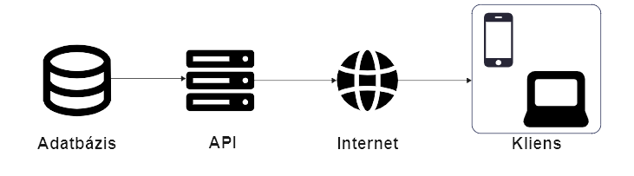
Rendszer architektúrája
1. ábra. Rendszer architektúrája

Slide 10
Felhasználói use-case diagram

Slide 11
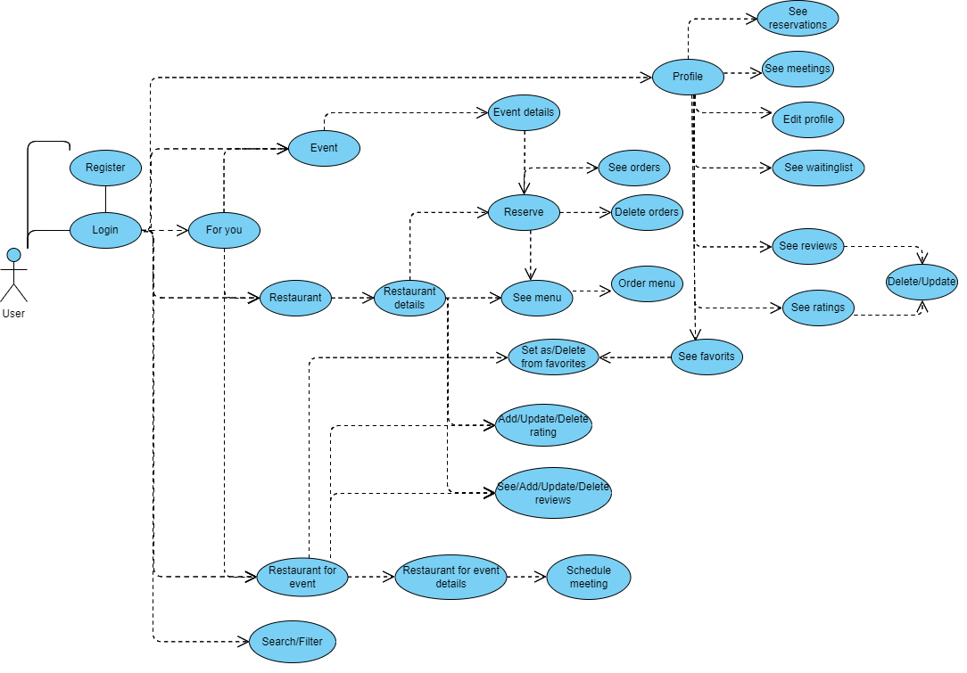
2. ábra. Felhasználói use-case diagram

Slide 12
Étterem use-case diagram

Slide 13
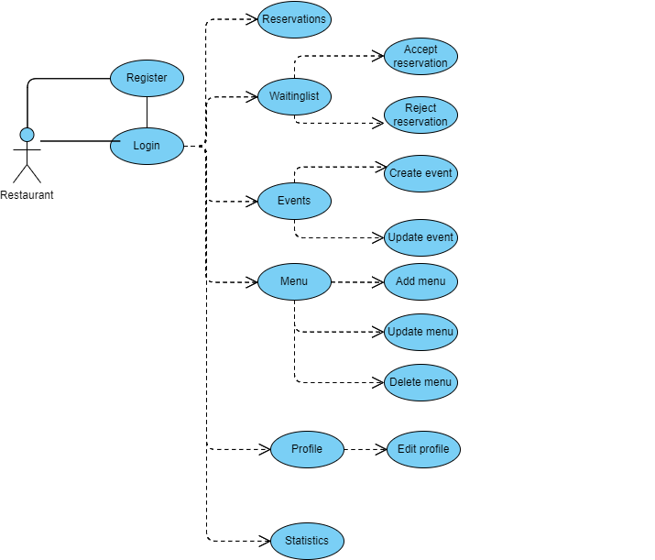
3. ábra. Étterem use-case diagram

Slide 14
Felhasználói felület

Slide 15
Regisztráció és bejelentkezés

Slide 16
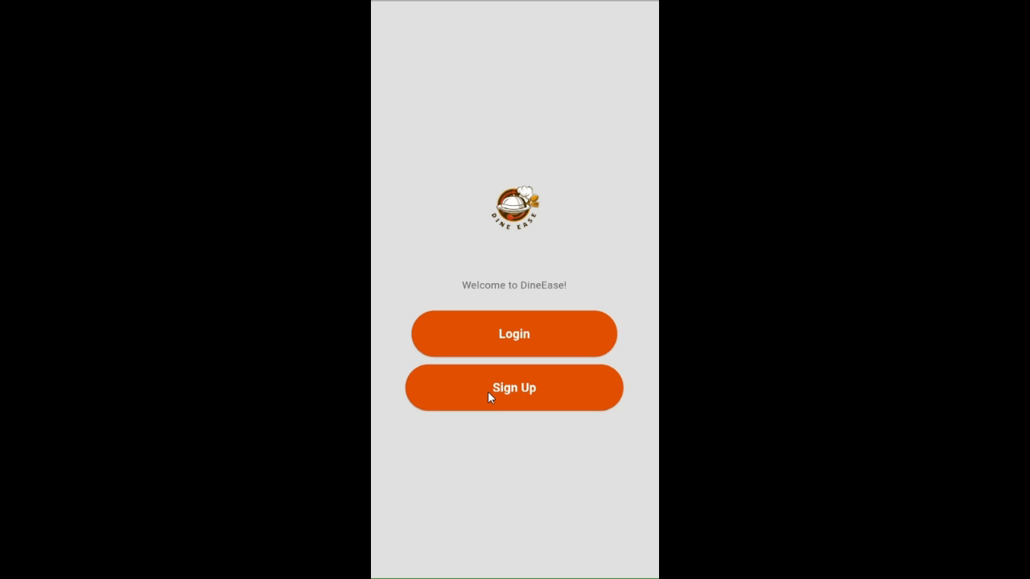

Slide 17
Felhasználó felülete

Slide 18
For you oldal

Slide 19
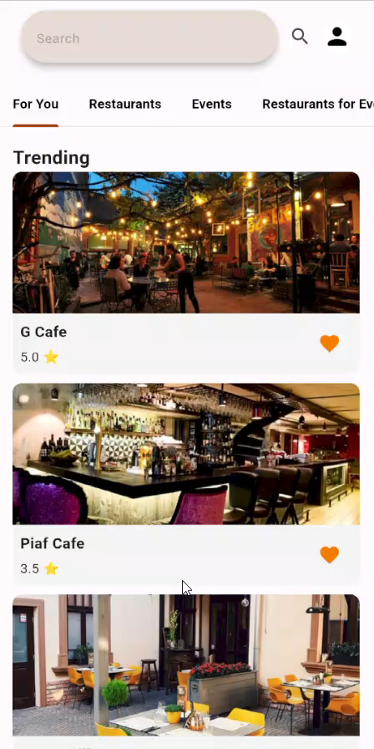

Slide 20
Keresés

Slide 21
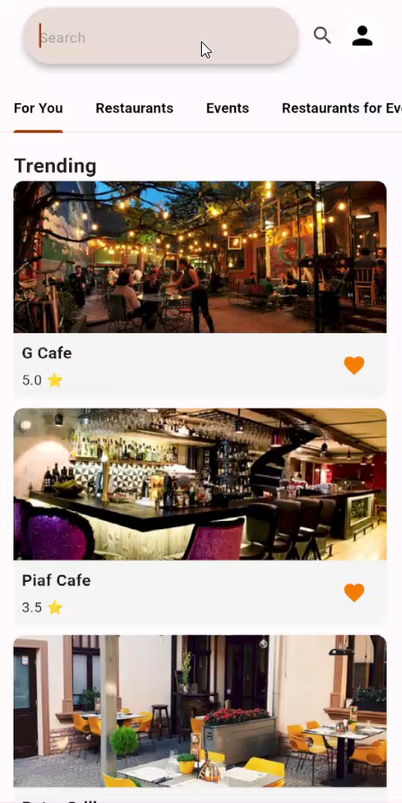

Slide 22
Szűrés

Slide 23
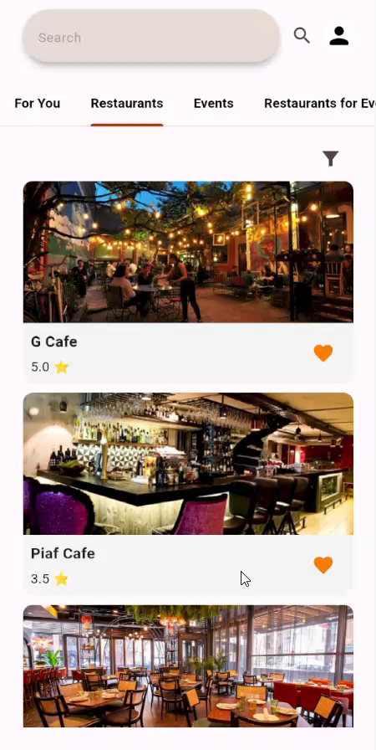

Slide 24
Étterem részletei és felhasználói visszajelzések

Slide 25
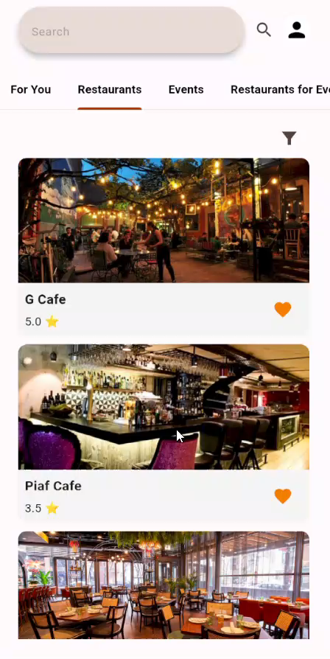

Slide 26
Asztalfoglalás és meeting programálás

Slide 27
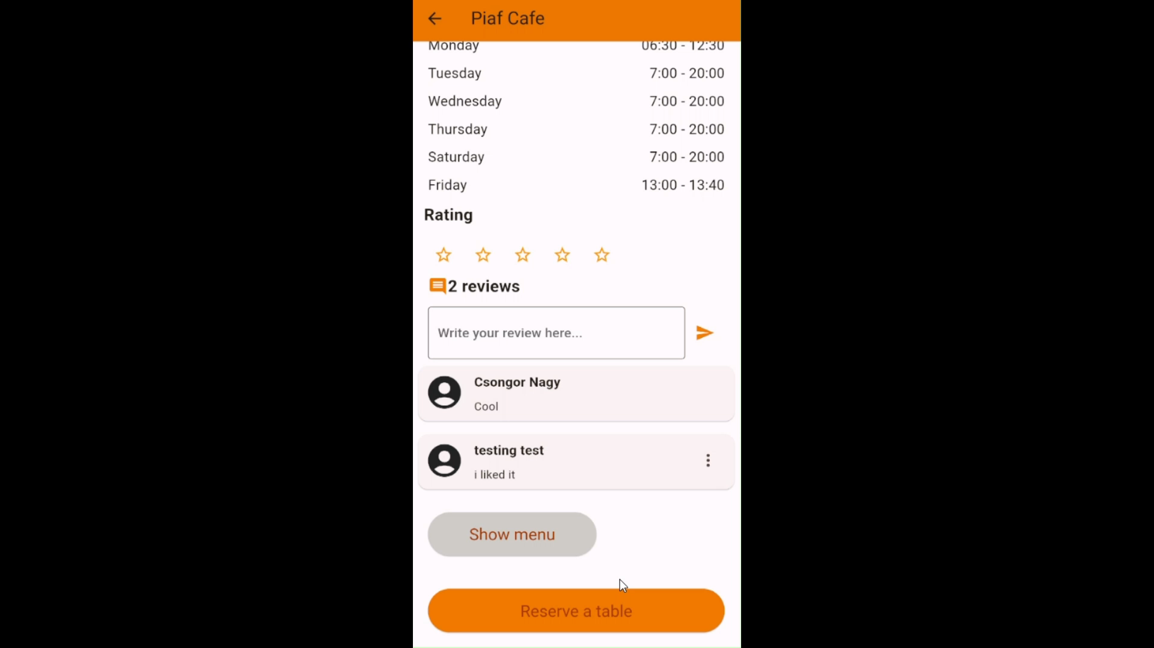
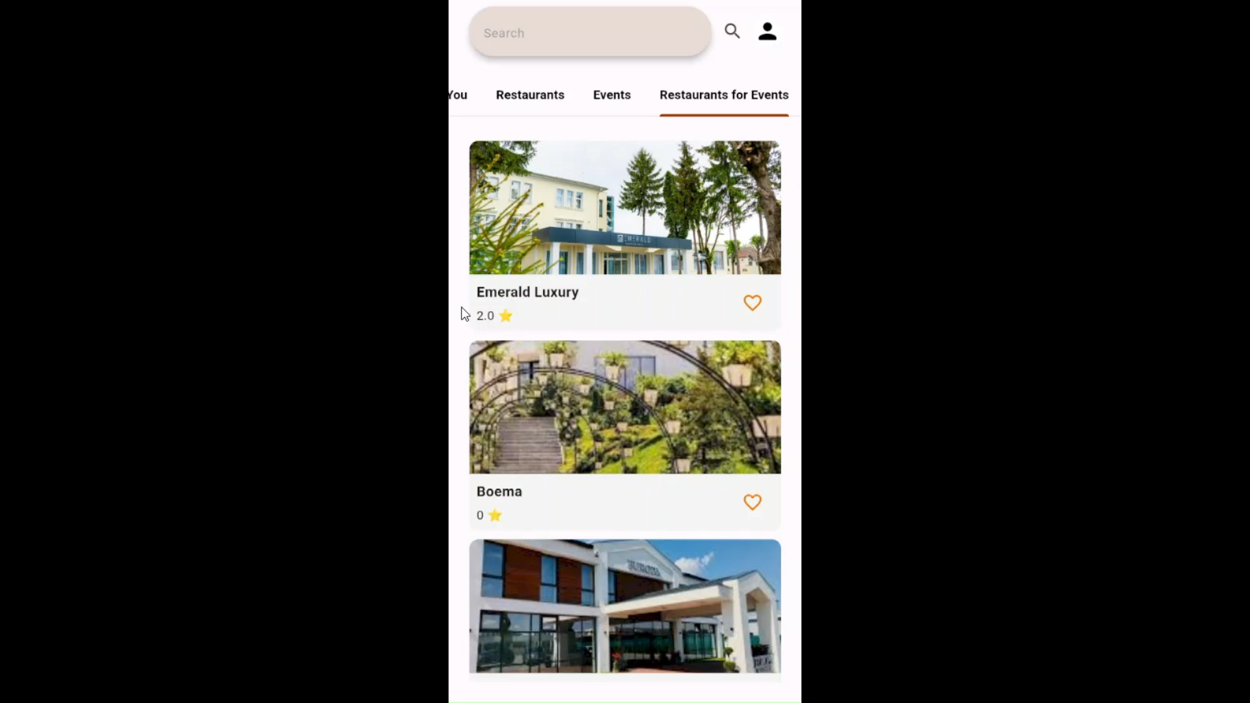

Slide 28
Események

Slide 29
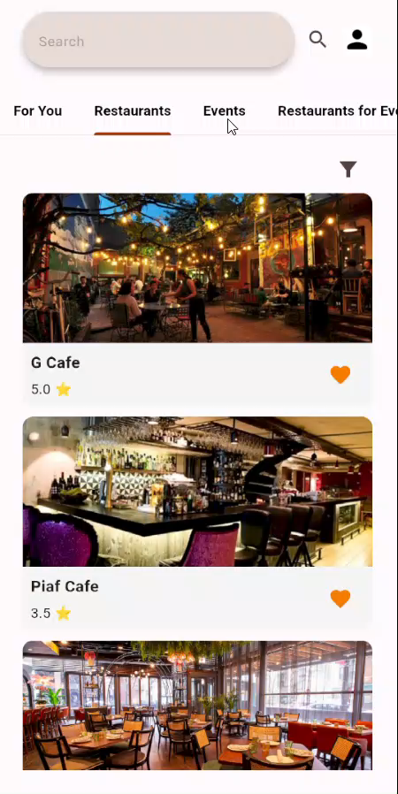

Slide 30
Profil oldal

Slide 31


Slide 32
Étterem felülete

Slide 33
Foglalások megtekintése

Slide 34
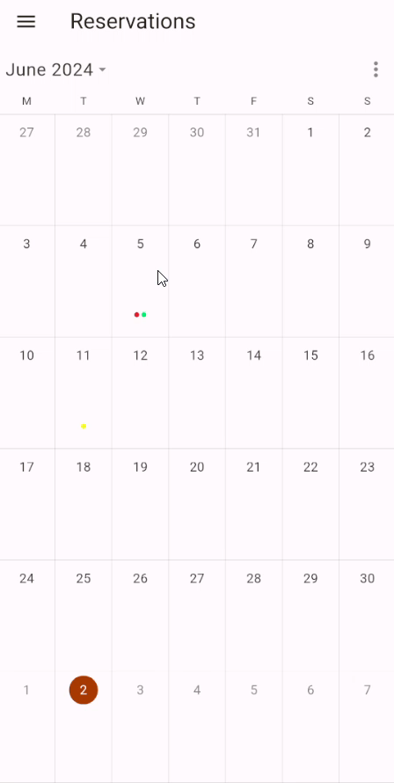

Slide 35
Waitinglist

Slide 36
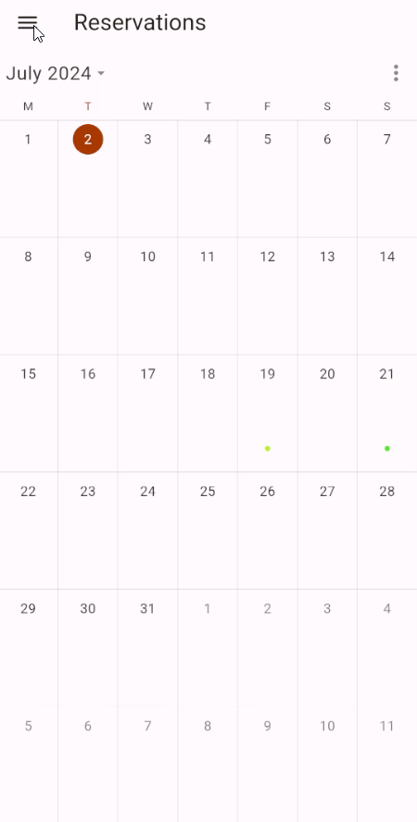

Slide 37
Esemény létrehozása és szerkesztése

Slide 38
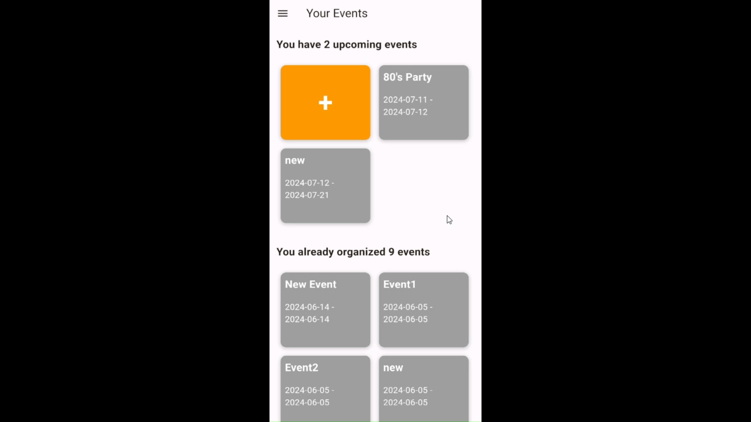

Slide 39
Menü létrehozása és szerkesztése

Slide 40
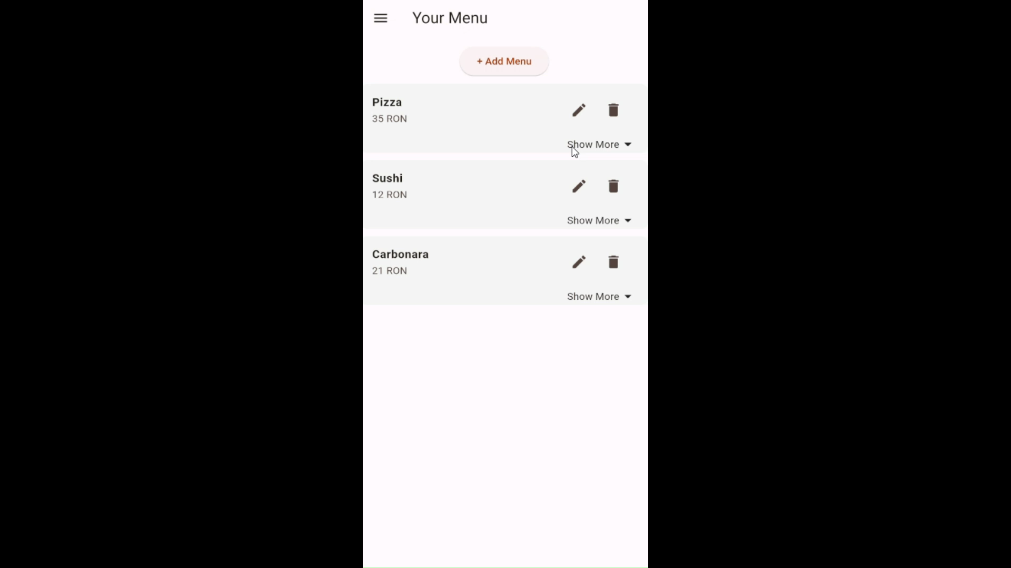

Slide 41
Étterem szerkesztése

Slide 42
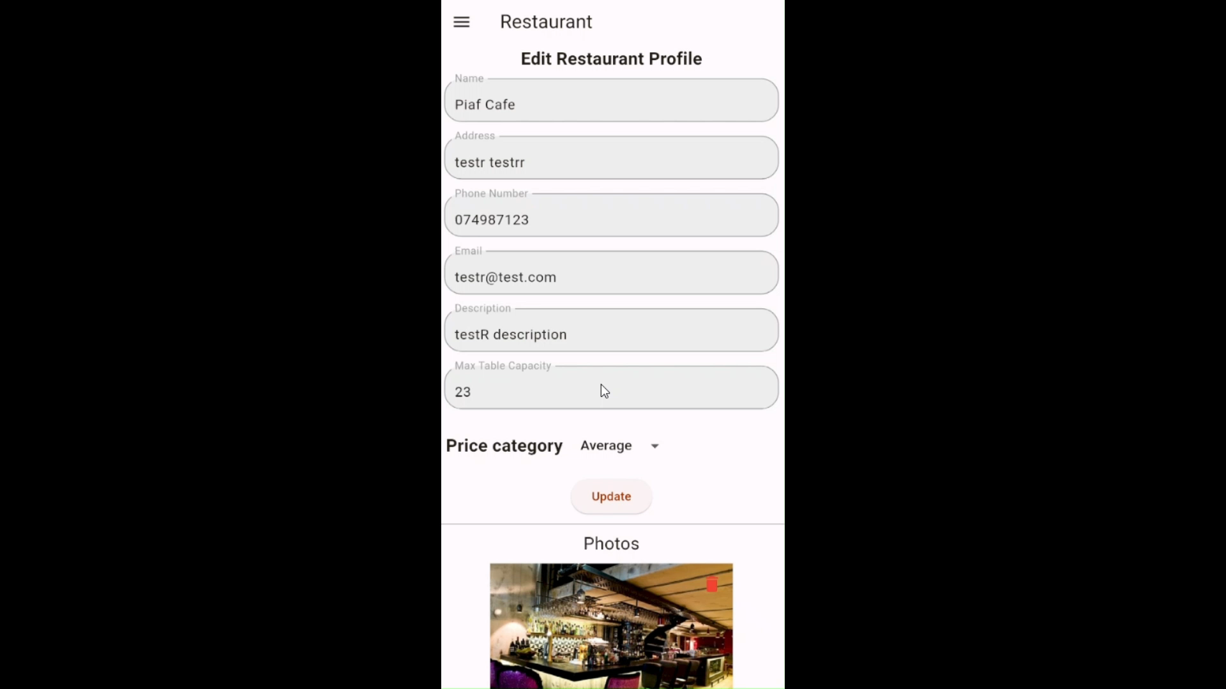

Slide 43
Statisztikák

Slide 44
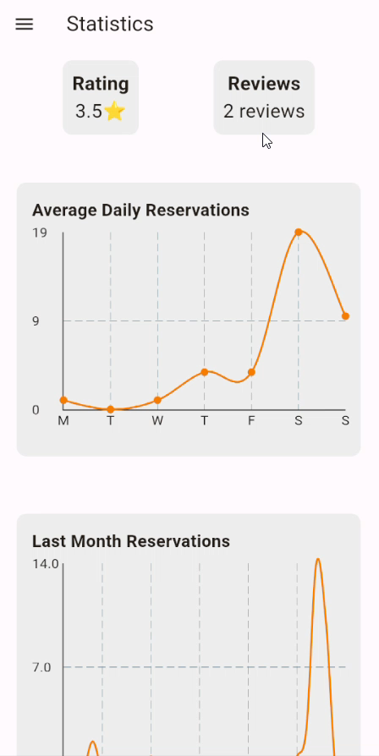

Slide 45
Továbbfejlesztési lehetőségek
Google térkép hozzáadása
Kép feltöltés
Meghívók küldése
Értesítések
Admin felület

Slide 46
Köszönöm szépen a figyelmet!

